Slide 1

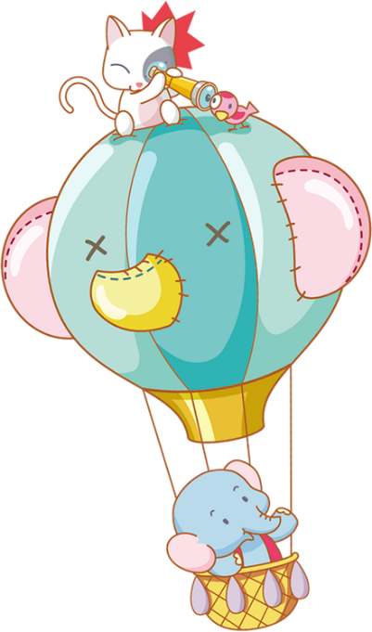







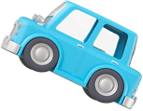
Khởi động
KTUTS
Notes:
本PPT模板部分元素使用了幻灯片母版制作。如果需要修改，点击-视图-幻灯片母版-修改；完成后关闭编辑母版即可。

Slide 2


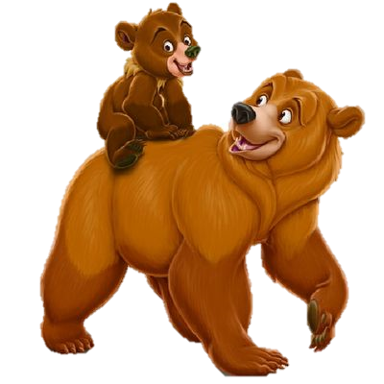
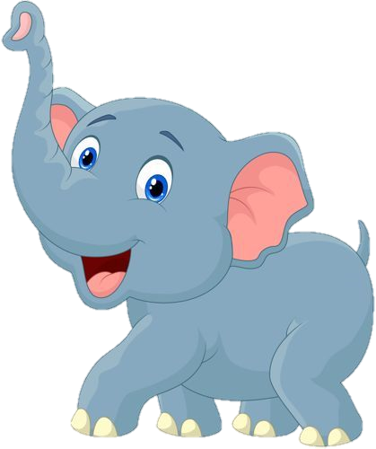

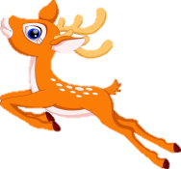


GIẢI CỨU
RỪNG XANH

Slide 3
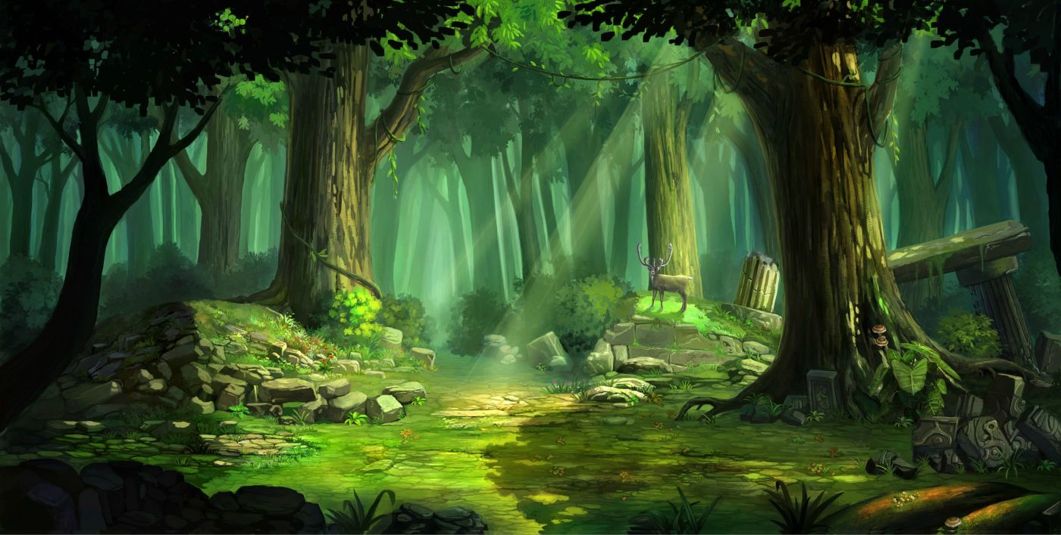

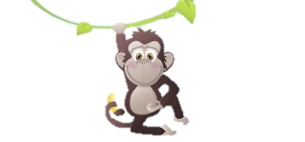

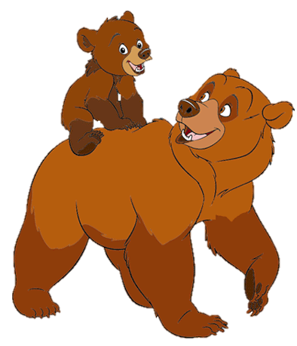
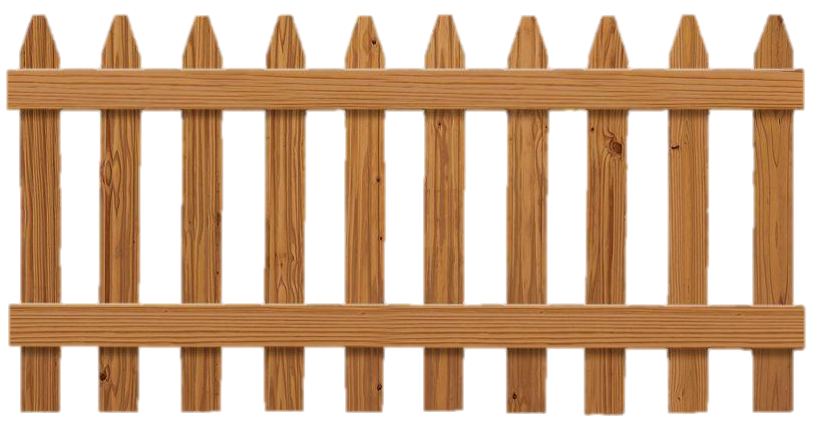

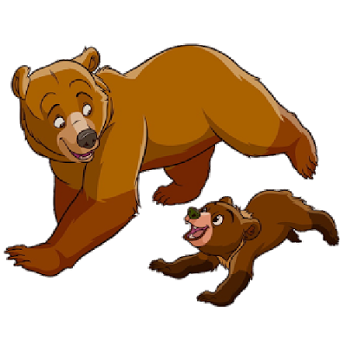
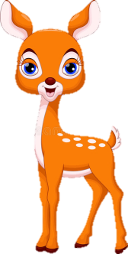
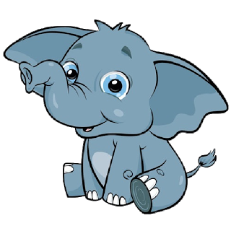
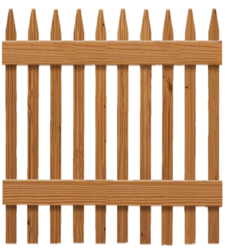
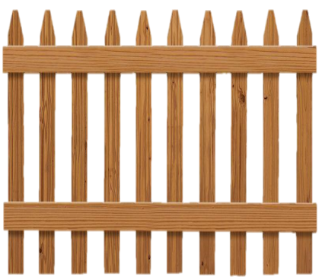



POW!

Slide 4



Tính:
5
2
+
3
3
7
3
A.
B.
6
3
3
D.
7
C.
D.
7
3

Slide 5
Tính:
12
4
-
5
5
8
B.
16
B.
A.
5
5
9
16
C.
D.
5
10

Slide 6
Tính:
6
1
-
5
4
19
B.
5
A.
A.
20
1
7
24
C.
D.
9
20

Slide 7
Tính:
1
2
+
3
5
3
3
A.
B.
8
15
11
D.
2
C.
C.
15
11

Slide 8


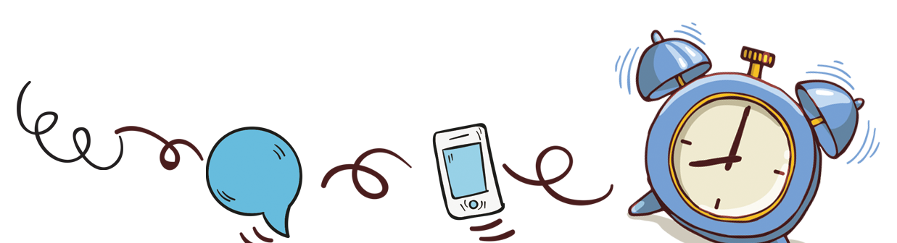
Toán:
Luyện tập (trang 131)

Slide 9







Thứ năm ngày 3 tháng 3 năm 2022
Toán: Luyện tập
Bài 1: Tính:
$$\frac{8}{3}−\frac{5}{3}$$
$$\frac{16}{5}−\frac{9}{5}$$
$$\frac{21}{8}−\frac{3}{8}$$
a
b
c
Bài 2: Tính:
$$\frac{3}{4}−\frac{2}{7}$$
$$\frac{3}{8}−\frac{5}{16}$$
$$\frac{7}{5}−\frac{2}{3}$$
a
b)
c)

Slide 10












Bài 1: Tính:
$$\frac{8}{3}−\frac{5}{3}$$
$$\frac{3}{3}$$
a
$$=$$
$$=$$
1
$$\frac{16}{5}−\frac{9}{5}$$
$$\frac{7}{5}$$
b
$$=$$
$$\frac{21}{8}−\frac{3}{8}$$
$$\frac{18}{8}$$
$$\frac{9}{4}$$
c
$$=$$
$$=$$

Slide 11















Bài 2: Tính:
$$\frac{3}{4}−\frac{2}{7}$$
$$\frac{21}{28}−\frac{8}{28}$$
$$\frac{13}{28}$$
a
$$=$$
$$=$$
$$\frac{3}{8}−\frac{5}{16}$$
$$\frac{6}{16}−\frac{5}{16}$$
$$\frac{1}{16}$$
b
$$=$$
$$=$$
$$\frac{7}{5}−\frac{2}{3}$$
$$\frac{21}{15}−\frac{10}{15}$$
$$\frac{11}{15}$$
c
$$=$$
$$=$$

Slide 12







Bài 3: Tính (theo mẫu):
$$2 −\frac{3}{4}$$
$$\frac{8}{4} −\frac{3}{4}$$
$$\frac{5}{4}$$
Mẫu:
$$=$$
$$=$$
$$\frac{37}{12}−3$$
$$2−\frac{3}{2}$$
$$5−\frac{14}{3}$$
b
c
a

Slide 13




















Bài 3: Tính (theo mẫu):
$$2−\frac{3}{4}$$
$$\frac{8}{4}−\frac{3}{4}$$
$$\frac{5}{4}$$
Mẫu:
$$=$$
$$=$$
$$2−\frac{3}{2}$$
$$\frac{4}{2}−\frac{3}{2}$$
$$\frac{1}{2}$$
a
$$=$$
$$=$$
$$5−\frac{14}{3}$$
$$\frac{15}{3}−\frac{14}{3}$$
$$\frac{1}{3}$$
b
$$=$$
$$=$$
$$\frac{37}{12}−3$$
$$\frac{37}{12}−\frac{36}{12}$$
$$\frac{1}{12}$$
c
$$=$$
$$=$$

Slide 14


Bài 4: Rút gọn rồi tính:
$$\frac{3}{15}−\frac{5}{35}$$
$$\frac{24}{36}−\frac{6}{12}$$
a
d

Slide 15











Bài 4: Rút gọn rồi tính:
$$\frac{3}{15}−\frac{5}{35}$$
$$\frac{1}{5}−\frac{1}{7}$$
$$\frac{7}{35}−\frac{5}{35}$$
$$\frac{2}{35}$$
a
$$=$$
$$=$$
$$=$$
$$\frac{24}{36}−\frac{6}{12}$$
$$\frac{4}{6}−\frac{3}{6}$$
$$\frac{1}{6}$$
d
$$=$$
$$=$$

Slide 16


Bài 5: Trong một ngày thời gian để học và ngủ của
bạn Nam là ngày, trong đó thời gian học của
Nam là ngày. Hỏi thời gian ngủ của bạn Nam
là bao nhiêu phần của một ngày?
$$\frac{5}{8}$$
$$\frac{1}{4}$$

Slide 17

Bài 5:
Tóm tắt:
Nam học và ngủ: ngày
Nam học : ngày
Nam ngủ : … ngày?

Slide 18


Bài 5:
Bài giải:
Thời gian ngủ của Nam là:
(ngày)
Đáp số: ngày
$$\frac{3}{8}$$
_
=
$$\frac{3}{8}$$

Slide 19



TRÒ CHƠI:
Bạn chọn quả gì?

Slide 20






Slide 21





Tính:

Slide 22





Tính:

Slide 23





Tính:

Slide 24







Dặn dò:
- Hoàn thành vở bài tập Toán.
- Chuẩn bị bài Luyện tập chung

Slide 25

CHÚC CÁC EM HỌC TỐT
VÀ LUÔN THỰC HIỆN ĐÚNG 5K
ĐỂ ĐẨY LÙI COVID - 19!

